Slide 1
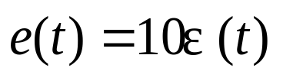

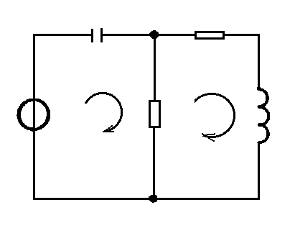

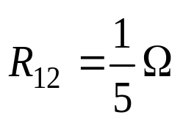







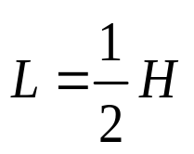





§5.7 线性系统的拉普拉斯变换分析法
一、积分微分方程的拉普拉斯变换
例：电路如图示，
已知
电路参数为：
初始条件：
方向如图示，
求响应电流i₁(t)。
解：列两个回路电压方程为：

Slide 2
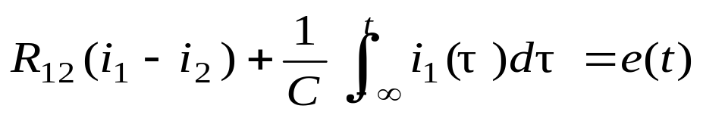
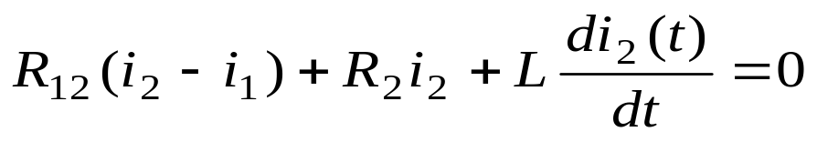
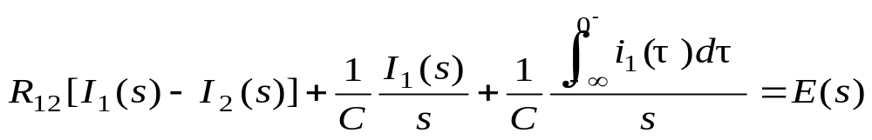
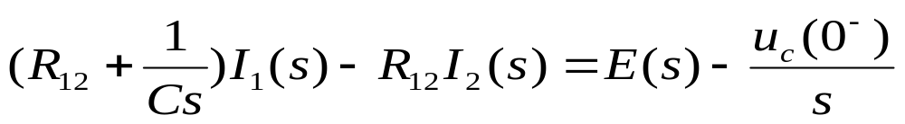
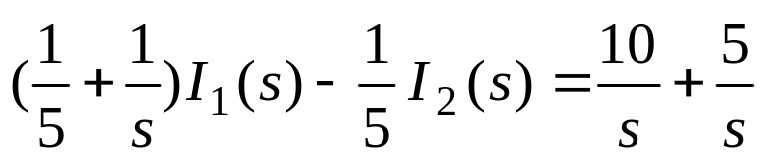
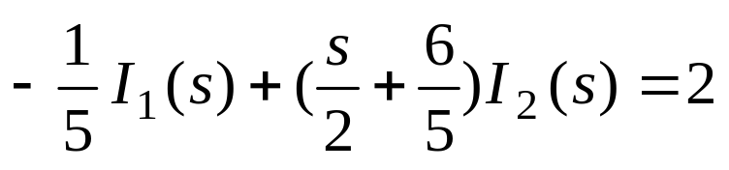
对上面方程进行拉氏变换得：
或
代入参数：

Slide 3
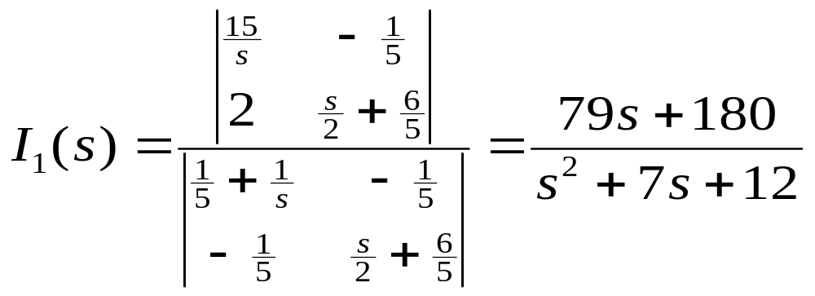
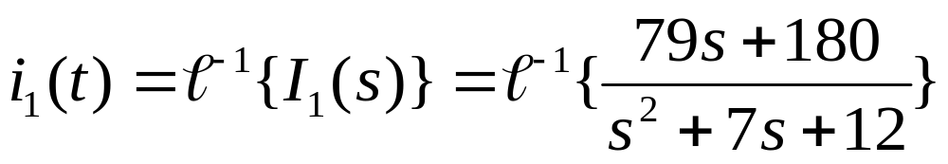
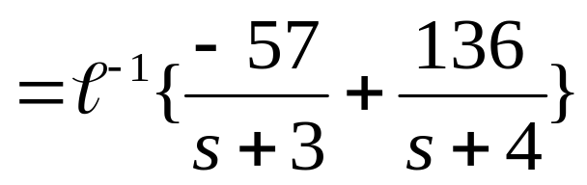
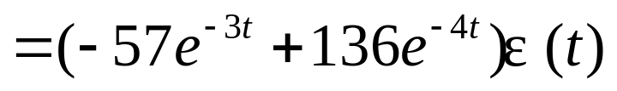
运用行列式可求得响应信号的象函数为：
则响应信号为：

Slide 4
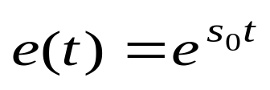
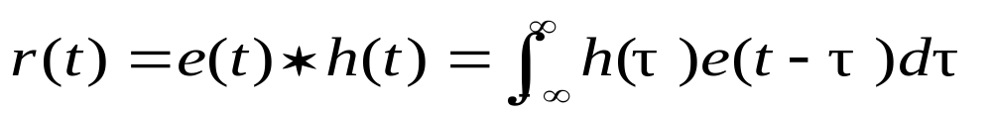
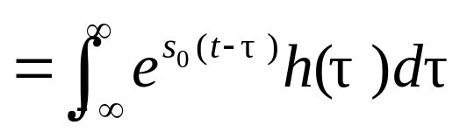
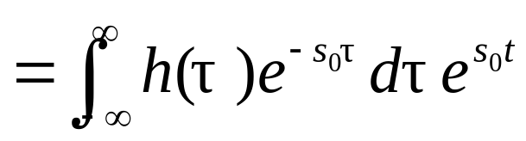
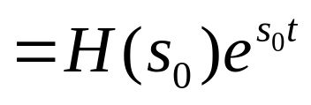
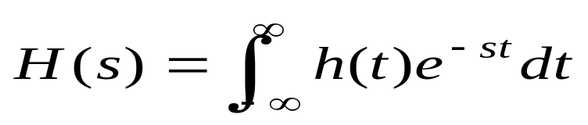
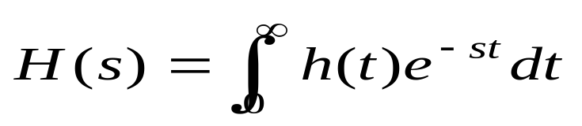
二、从信号分解的角度看拉普拉斯变换
1、零状态响应
首先求单个复指数信号单独作用到系统中的响应。
设
则
其中
叫做线性系统的系统函数，或转移函数、传递函数等。
若是因果系统，则有：

Slide 5
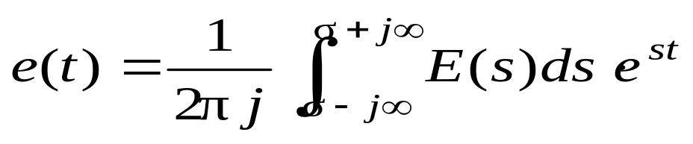
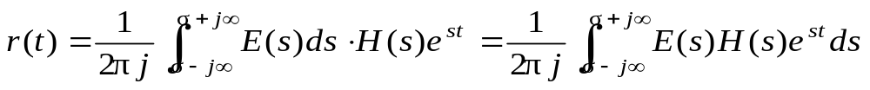
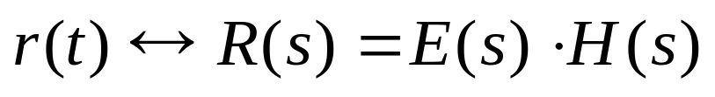



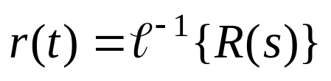
由拉氏反变换定义知，任意信号可分解为无穷多个复指数信号和的形式，即
说明
由此可得出拉氏变换法求系统零状态响应的步骤为：
1）求
2）求系统函数
3）求
4）求

Slide 6
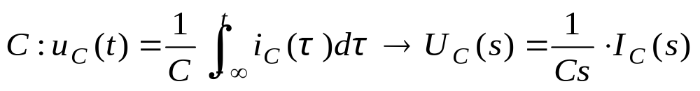
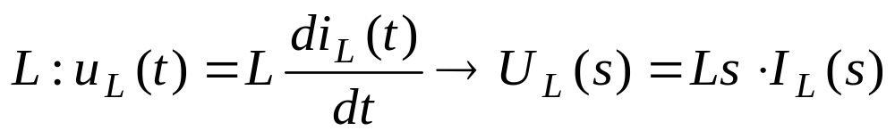
系统函数的求解方法：
1）
2）从网络结构中求解
网络的 s 域模型：
S域模型满足欧姆定律，因此可以直接根据网络结构利用欧姆定律求出系统函数

Slide 7

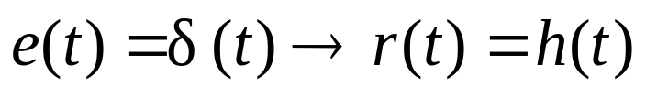
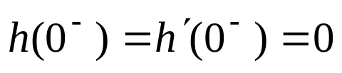
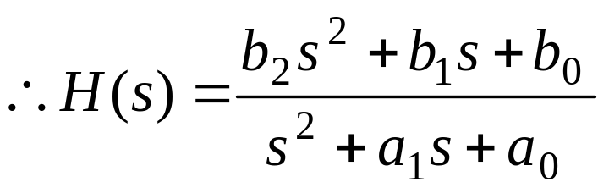

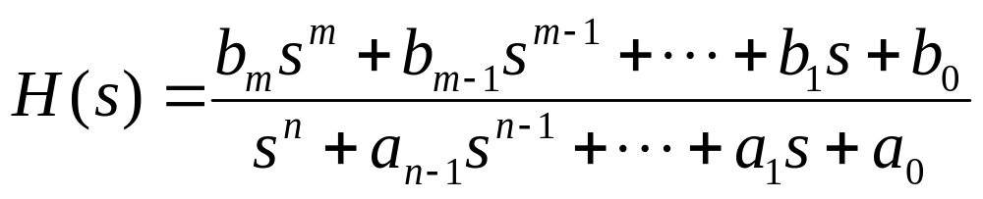
3）从系统的微分方程直接列写系统函数
以二阶系统为例。
求 ，即求激励信号为单位冲激信号时，零状态响应的拉氏变换，
且
对微分方程拉氏变换后得：
阶系统：

Slide 8
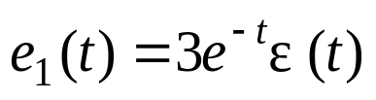
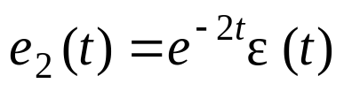
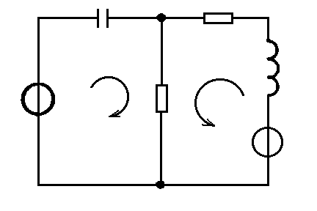
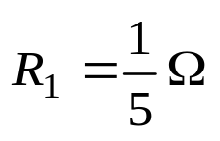





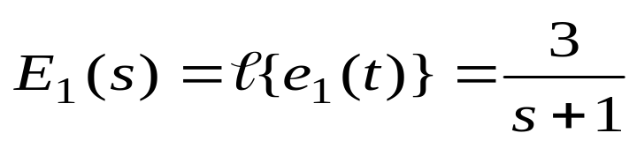
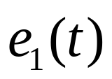
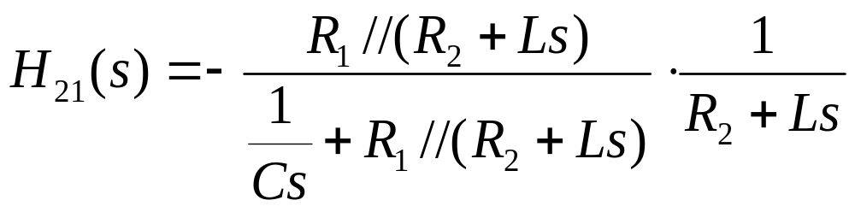
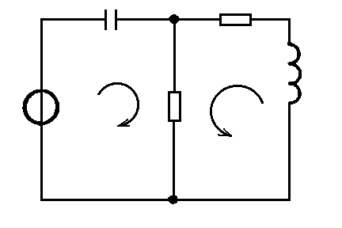

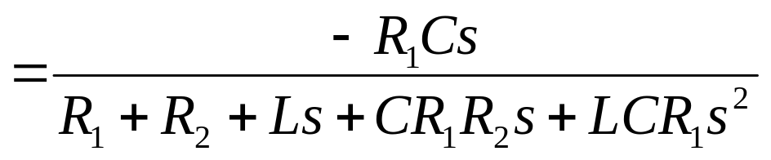
例：电路如图示。
已知
元件参数：
求：零状态响应
解： 单独作用：

Slide 9
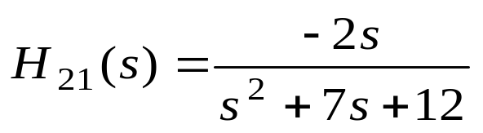

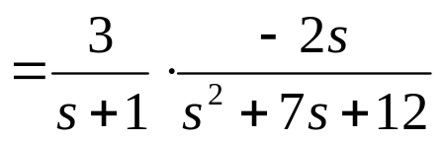
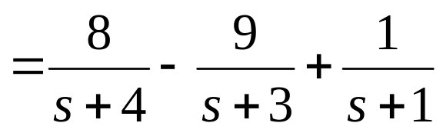
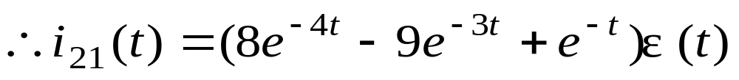
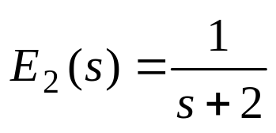

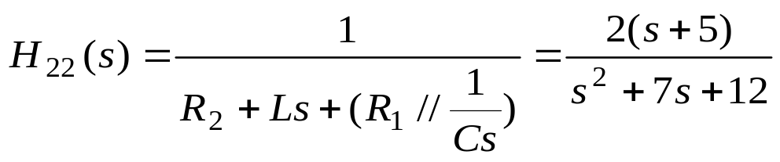
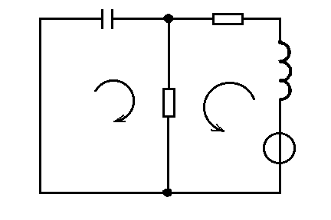

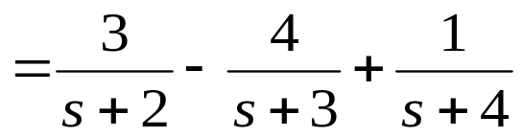

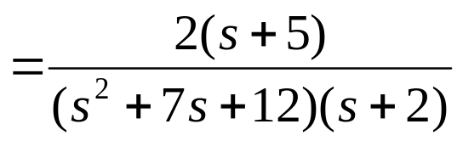
代入参数得：
则
单独作用：

Slide 10

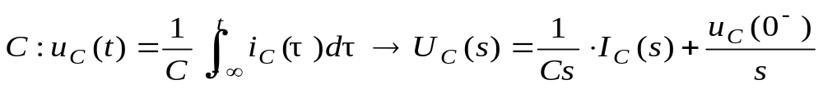






则
最后两个激励信号同时作用的响应为：
2、零输入响应
1）等效激励源法
或

Slide 11








或
由上可见，电容、电感中的初始储能，均可等效为阶跃电压源、阶跃电流源、冲激电压源或冲激电流源，再利用求零状态响应的方法就可求出在这些等效激励源作用下的响应，从而求出零输入响应。

Slide 12










例：（前例）电路如图示，
已知
电路参数为：
初始条件：
方向如图示，
求响应电流
解：先求零状态响应，

Slide 13











再求零输入响应，首先将电容两端的初始电压等效为阶跃电压源
位置、方向均与
外加激励相同，所以产生的响应为
电感中的初始电流等效为冲激电压源

Slide 14













零输入响应：
全响应:
例：电路如图示，
电路参数为：
初始条件
方向如图示，
设开关 S 在 时闭合，
求通过电容C₁的响应电流 。

Slide 15








解：将电容两端的初始电压等效为激励源

Slide 16






2）冲激响应不变法
初始条件均可等效为冲激源，因此零输入响应的变化模式应与冲激响应相同，而冲激响应的模式又取决于系统函数的极点，因此零输入响应的模式也取决于系统函数的极点，所以只要确定了系统函数的极点，就可确定零输入响应的模式，该方法叫冲激响应不变法
例：已知激励
初始条件
系统的转移函数为：
求系统的响应信号 ，并标出受迫分量与自然分量，瞬态分量与稳态分量。
解：1）求零输入响应
由系统的转移函数知系统的特征根为：

Slide 17







代入初始条件：
解得：
2）求零状态响应
3) 全响应
受迫分量
自然分量
瞬态分量
稳态分量为0

Slide 18



















§5.8 线性系统的模拟
线性系统模拟的三种基本运算单元：加法器、乘法器、积分器
加法器：
乘法器：
积分器：

Slide 19







初始条件不为0时的积分器：

Slide 20










一、直接型模拟框图
一阶系统：
或
二阶系统：
或

Slide 21




n 阶系统：
或
系统微分方程中包含激励的导数项 的情况：
例如，二阶系统：

Slide 22







此时引进一个辅助函数
，并令其满足方程
则利用方程两边平衡的原则，一定有：
这样将一个方程转换为两个方程，然后在一张图上将两个方程同时作出来。
同理可以作出 n 阶系统的模拟框图。

Slide 23








二、并联型模拟框图与串联型模拟框图
当系统的阶数比较高时，往往以若干低阶系统的串联或并联实现，例如下面的二阶系统：
其中
说明一个二阶系统可以由两个一阶系统的并联实现，而每一个一阶系统都可以用三种基本运算单元进行模拟：
并联型模拟框图

Slide 24





此结论可推广到 n 阶系统。同理还可得出串联型模拟框图。
其中
系统函数可以写成两个子系统函数的乘积，反映在结构上是串联

Slide 25
此结论可推广到高阶系统。
各种模拟方式的特点：
直接型：不易控制系统的零极点，高阶系统容易
产生不稳定。
并联型：能控制系统的极点，不能控制零点，各
子系统间不易干扰。
串联型：能控制系统的零极点，前级系统的误差
对后级系统有影响。

Slide 26
本章小结：
基本概念——拉普拉斯变换，复频率，收敛域，极零图，系统函数，等效激励源，模拟框图。
基本运算——拉氏变换的求解，拉氏反变换的求解，常见信号的拉氏变换，拉氏变换的性质，连续时间系统的复频域分析，连续时间系统的三种模拟框图。

